Slide 1

Station Meteo
L
RESKILLING C/C++ Developpeur Embarqué
pour AKKA TECHNOLOGIES Via AJC Formation
Participants
Lucas SANER
Mickael ANTHEAUME
Stephane CUILLERDIER

Slide 2
Timing (temporaire)
1/3 spec / recherche / equipe / choix technique : 10 min
1/3 architecture / conception serveur : 10 min
1/3 conception client / demo : 10 min

Slide 3
Sommaire
L

Slide 4
LA SPECIFICATION
L
PRESENTATION DU PROJET / LES PREREQUIS ET FINALITE

Slide 5
Intitulé du projet :
L
L’objectif de ce projet est de concevoir une application PC Station Météo.
On souhaite afficher sur cette station Météo des informations météorologiques de 2 points géographiques différents:
en mer, ce qu’on appellera la « Balise Mer »
Température en °C/°F de -40°C à 50°C
Résolution : 0.1°C relevé toutes les 10 minutes
Taux d’humidité
Pression
d'une ville choisie, ce qu’on appelle la « Balise Ville »
Température en °C/°F de -40°C à 50°C
Résolution : 0.1°C relevé toutes les 10 minutes
Gestion de l’affichage de pictogrammes associés
Affichage de la Ville
Graphique prévisionnel pour les 5 jours suivants
Ainsi que l’Affichage de l'heure et de la date
Il faudra aussi créer une partie d’administration permettant de configurer certaine paramètres :
Format de l’heure 12H ou 24H
Choix de la Ville
Unité de Température Fahrenheit ou Celsius
Possibilité de choisir les styles d’affichages :
Famille de Police
Couleur :(Chaque style sera décliné en Mode Jour/Nuit)
Choix de la langue •: Anglais / Français
Une partie facultative, S'il reste du temps :
vous enregistrerez toutes les heures les informations de la balise au sein d'une base de données. Le but sera d'afficher la température moyenne des 12 dernières heures et de l'afficher au sein de votre station.

Slide 6



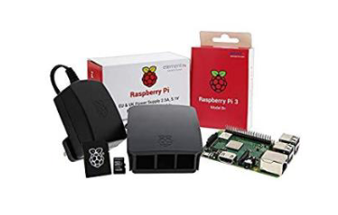
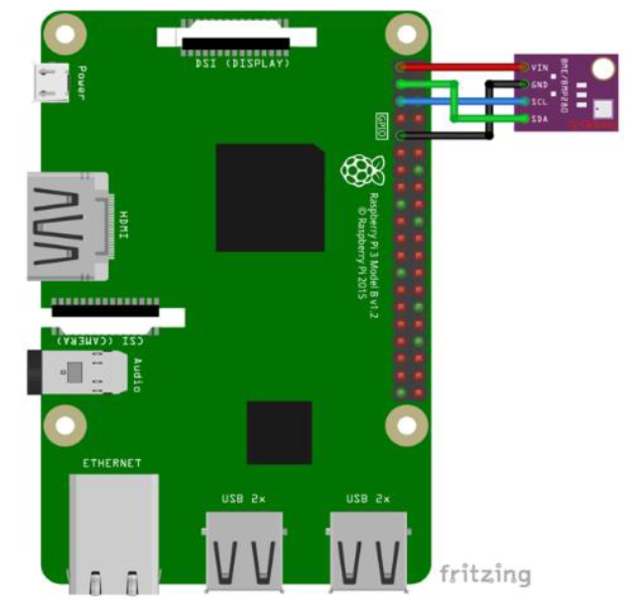
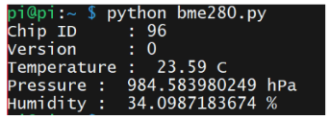
Matériel mis a disposition :
L
La balise Mer (en plein cœur de la mer) ce compose :
Raspberry Pi 3 Model B+:
Marque: U:Create
Processeur: ARM
Vitesse du processeur: 1.40 GHz
Nombre de cœurs: 4
Taille de la mémoire vive: 1GB
Type de technologie sans fil: 802.11bgn, 802.11ac
Nombre de ports USB 2.0: 4
Accès en TCP ou HTTP
Et d’un Capteurs d'humidité BME280:
Capteur de temperature :
Temperature: -40…85°C
Precision : 0,01°C
Capteur d’humidité
Humidité : 0...100%
Temps de réponse : 1 s
Precision : ±3%
Capteur de pression
Pression: 300...1100 hPa
Bruit de mesure : 0.2 Pa
Interface : I2C
Branchement du capteur sur le Raspberry Pi en I2C
Un programme mis a disposition permet de
tester l’état de fonctionnement du capteur

Slide 7
L’EQUIPE
L
PRESENTATION / ROLE / REPARTITION

Slide 8
Participants au projet :
S
L
M
Lucas SANER
Mickael ANTHEAUME
Stéphane CUILLERDIER

Slide 9
L’ARCHITECTURE DU PROJET
S
MVC / SCHEMAS LOGIQUES / FONCTIONNEMENT CLIENT-SERVEUR

Slide 10
MVC : Model-Vue-Contrôleur dans un contexte Client-Serveur
S
C
CLIENT
Model
Contrôleur
Serveur
Vue

Slide 11
Architecture du Client (Coté utilisateur)
S
Vue
Model
Contrôleur
Interface Visuelle / IHM
(Frontend)
Logique Interne
(Backend)
Serveurs
Serveur
Timer
Mise à jour
Envoi Requêtes aux serveurs
Serveur Mer (Raspberry PI)
Utilisateur
Paramètres
Réponses des serveurs
Serveur ville
(l’API WEB)
Affichage
De la date
Mise a jour de la vue
Remplissage du modèle
Affichage
Balise Mer
Affichage
Balise Ville
Données Mer
Données Ville

Slide 12
Architecture du Serveur (Coté Raspberry PI)
S
Vue
Modele
Contrôleur
Récupération des données du Hardware
Stockage dans
la base de données
Hardware
Action une fois par heure
Déclencher une mesure
Base de données
Capteur BME280
Requête 1
Mesure du capteur
Récupération des données du Hardware
Déclencher une mesure
Préparation des données au format JSON
Analyse de la requête
Requête 2
Historique du capteur
Récupération des données de la BD
Réception de la Requête
Envoi de la réponse
Base de données

Slide 13
CHOIX TECHNIQUES
M
MATERIELS / OUTILS / PLATEFORMES

Slide 14
M
Comparaison des apis web trouvées:
APIS: | infoclimat | meteomatics | accuweather | openweathermap | meteoconcept
Nombre d’appel serveur autorisé | 5000/jr | 1000/14jr (version d’essai 14jr ) | 50 appels /jr | 1000/jr | 500/jr
gratuité service | gratuit | Payant (essai 14jr) | gratuit | gratuit | gratuit
Type de recherche(par ville……) | Coordonnées géographiques(lat-long) | Coordonnées géographiques(lat-long) | Ville code postal coordonnées géographiques(lat-long) | Ville/code postal/coordonnées géographiques(lat-long) | ville
Données: Température/pression humidité/icone | Pas de logo | oui | oui | oui | oui
Forecast 5 jours | oui | oui | oui | oui | oui

Slide 15
M
Comparaison des apis web trouvées:
APIS: | infoclimat | meteomatics | accuweather | openweathermap | meteoconcept
Nombre d’appel serveur autorisé | 5000/jr | 1000/14jr (version d’essai 14jr ) | 50 appels /jr | 1000/jr | 500/jr
gratuité service | gratuit | Payant (essai 14jr) | gratuit | gratuit | gratuit
Type de recherche(par ville……) | Coordonnées géographiques(lat-long) | Coordonnées géographiques(lat-long) | Ville/code postal/coordonnées géographiques(lat-long) | Ville/code postal/coordonnées géographiques(lat-long) | ville
Données: Température/pression humidité/icone | Pas de logo | oui | oui | oui | oui
Forecast 5 jours | oui | oui | oui | oui | oui

Slide 16
Choix du Serveur WEB HTTP
S
SERVEURS NGINX/APACHE2
+
APPLICATION
CGI
APPLICATION
+
Libuv / uv-cpp (Librairie HTTP)
Trop lourd pour notre besoin
Pas besoin de sécurité vu la nature des données
Très léger
Facilement déployable

Slide 17
Choix par fonctionnalité
L
Contrôle du Capteur BME280 : Driver officiel Bosch
Base de données : Sqlite
Format de donnée pour les échanges HTPP : JSON
Envoi/Réception de requêtes HTTP : libUV
Système Multilingue : QT Translator
Affichage de graphique : Création d’un Composant personnalisé
Gestion des thèmes visuel : QT Stylesheet
Interface graphique : QT + Designer intégré
Chargement / Sauvegarde des paramètres : fichier INI

Slide 18











Outils / Libraire / Framework / Materiel
L
Outils de développement :
Outils de productivité :
c/c++
Framework QT fait c++
Libuv : Serveur HTTP
Sqlite3
Open Weather Map (Api Web)
Json
Github
Discord
Powerpoint
Mobaxterm : connexion en ssh
Materiel :
Raspberry PI
Capteur BME280

Slide 19
REALISATION
M
IMPLEMENTATION ITERATIVE / TESTS / DEBUG / AJOUT DE FONCTIONALITES

Slide 20
Conception du Serveur
M

Slide 21

Architecture du Serveur (Coté Raspberry PI)
S
Vue
Modele
Contrôleur
Récupération des données du Hardware
Stockage dans
la base de données
Hardware
Action une fois par heure
Déclencher une mesure
Driver Temps
Bosch Temperature
BME280 Pression
Humidité
SQLITE
Requête 1
Mesure du capteur
Récupération des données du Hardware
Déclencher une mesure
Analyse de la requête
Requête 2
Historique du capteur sur 12 valeurs
Récupération des données de la BD
Mise a dispo sur le port HTTP via UV-CPP
Ecoute sur port HTTP
Avec UV-CPP
SQLITE

Slide 22
Déclenchement d’une mesure du capteur en I2C
S
Ouverture du BUS I2C du capteur
Acquisition des droits d’accès pour le contrôle du BUS
Initialisation du capteur
Acquisition des Mesures : (Température, pression, humidité)
Fermeture du BUS I2C du capteur
Notes:
Le bus i2c (Inter Integrated Circuit Bus ) est un dispositif de transmission de donnée partagé entre plusieurs composants électronique. Très utilisé dans l’industrie

Slide 23
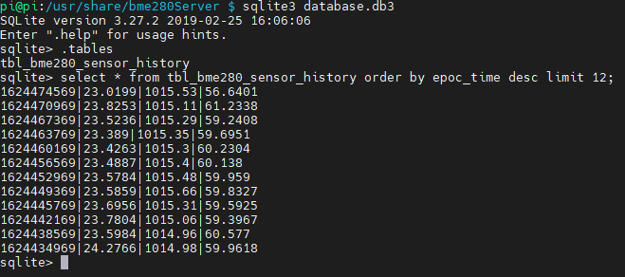
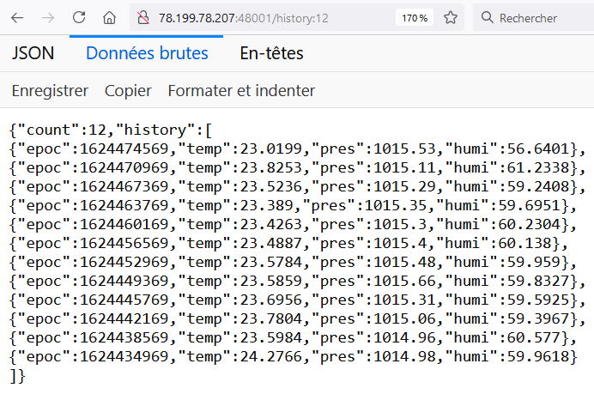
Extraction depuis la base de données
S
Requête SQL pour extraire les 12 dernière mesures depuis la base de donnée Sqlite :
select * from tbl_bme280_sensor_history order by epoc_time desc limit 12;
Envoi des données par le port http

Slide 24
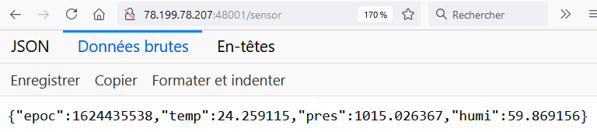
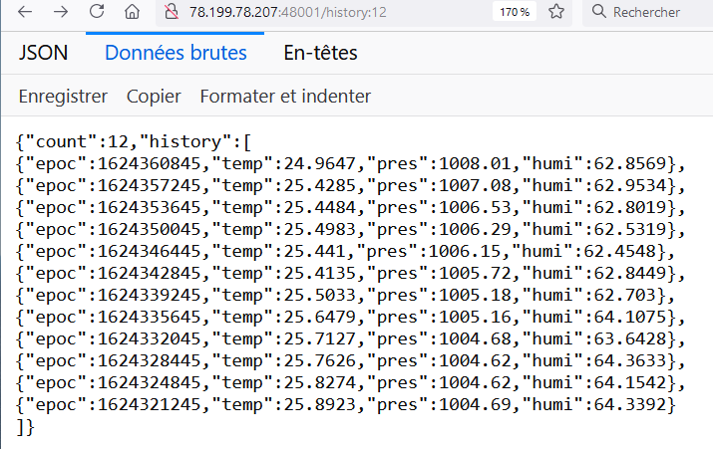
S
Url’s HTTP disponibles
http://ip:port/history:N
(n est un nombre de 1..1e6)
http://ip:port/sensor
Ici les 12 dernières mesures

Slide 25
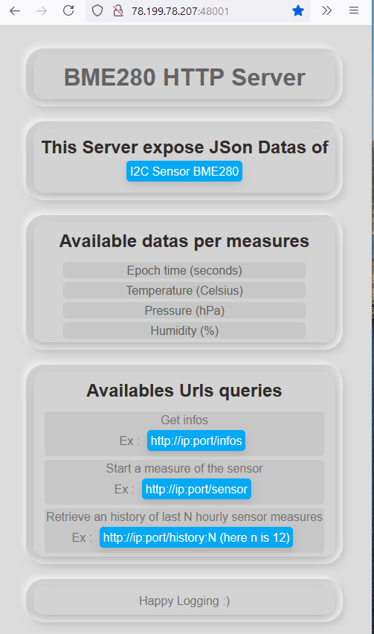
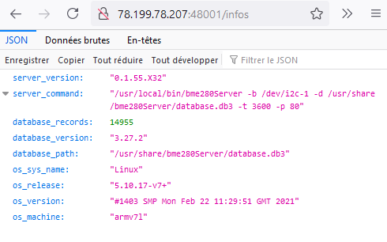
Url’s HTTP disponibles
S
http://ip:port/
http://ip:port/infos

Slide 26
Conception dU Client
L

Slide 27
Architecture de l’application
L
Module « Datas Météo »
- Ville
- Humidité
- Temps
- Pression
- Température
- Icone
Module « Balise Mer »
Module « Balise Ville »
Envoie requête ‘mer’
Envoie requête ‘ville’
Paramètres
Interface Graphique Mer
Interface Graphique Ville
Widget météo
Widget météo
Widget météo
Widget météo
Widget météo
Widget météo
Widget météo
Widget météo
Widget météo
Widget météo

Slide 28
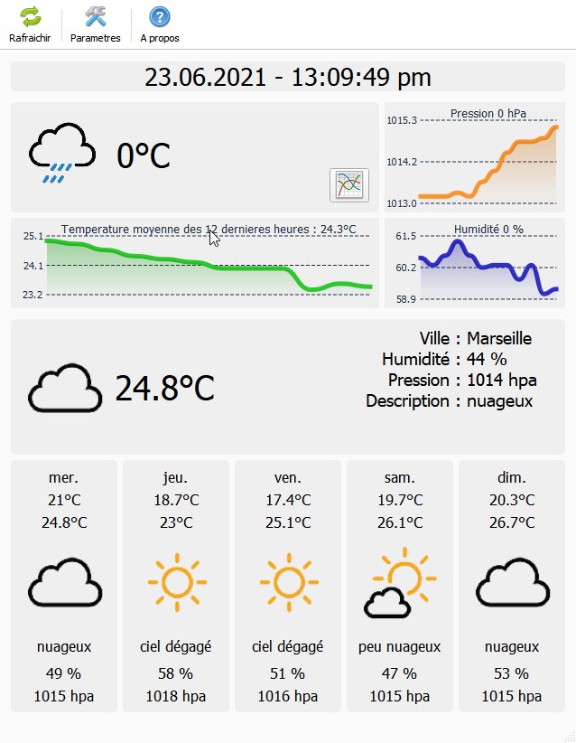
Zones de l‘interface graphique
L
Balise Mer
Balise Ville

Slide 29
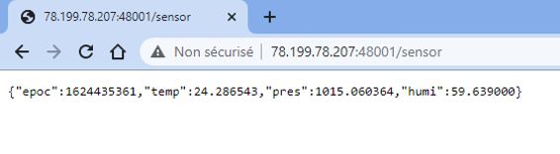
Balise Mer : Récupération des mesures
L
Récupération des paramètres température, pression, humidité
Application Météo
Envoie requête serveur
Notes:
Lors de la connexion au serveur, celui-ci procède à une mesure et affiche ensuite les données sous forme d’un fichier JSON

Slide 30
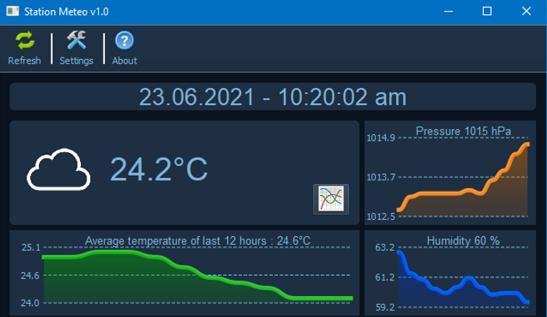
Balise Mer : Récupération des mesures
L
Récupération des paramètres température, pression, humidité
Application Météo
Traitement des infos pour affichage
Notes:
Les algorithmes de notre application récupères ces informations pour ensuite les afficher dans l’interface graphique après les avoir traitées (calcul de la température moyenne, arrondis nécéssaires)

Slide 31
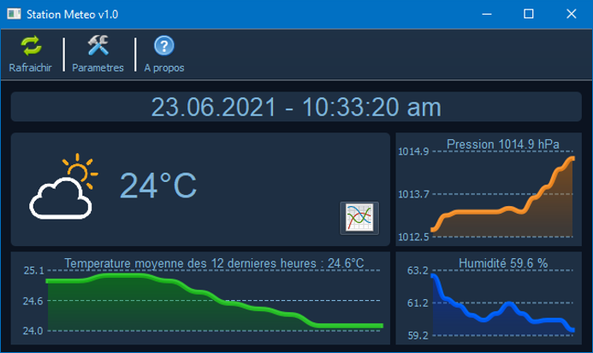
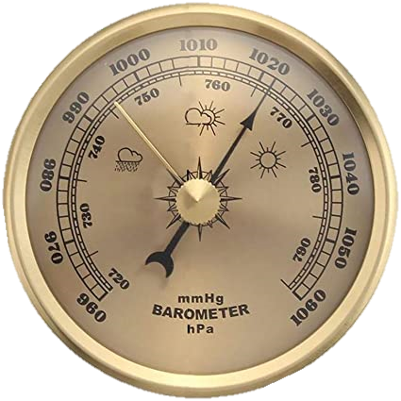
L
Balise Mer : Illustration fonction de la pression
Exploitation des données de pression
Notes:
En se basant sur le fonctionnement d’un baromètre traditionnel, on peut extrapoler de la même manière le temps qu’il fait en fonction de la pression. Ainsi, en définissant des intervalles de pression, on peut choisir d’afficher l’icône correspondante ce qui rend notre application plus visuelle.

Slide 32
L
Balise Mer : Graph des mesures
Représentation graphique des données
Notes:
Création de graphiques pour une lecture rapide et informative de la tendance de chaque paramètres.

Slide 33
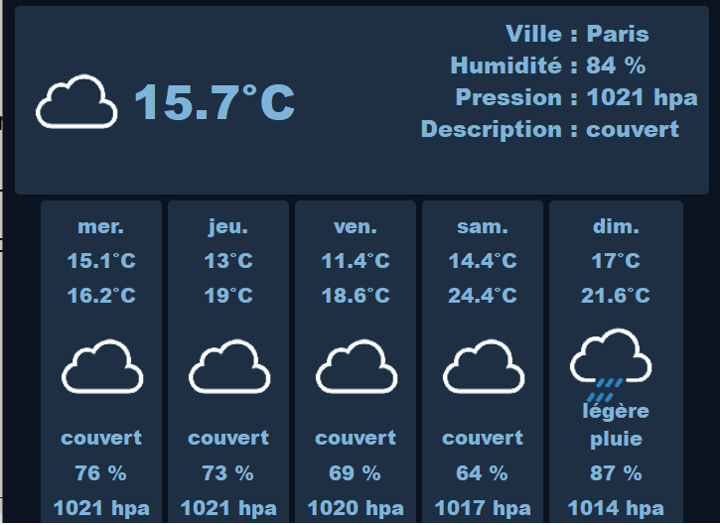
Balise Ville : Forecast et mesures instantanées
M
Mesures instantanées
prévisionnel
Nous utilisons un url par fonction

Slide 34
Balise Ville : Descriptif url
M
url mesures actuelles:
https://api.openweathermap.org/data/2.5/weather?q=paris,fr&appid=58e08b52cadfc9c96fc8354666cec712&lang=fr
url previsionnel
https://api.openweathermap.org/data/2.5/forecast?q=paris,fr&appid=58e08b52cadfc9c96fc8354666cec712&lang=fr

Slide 35
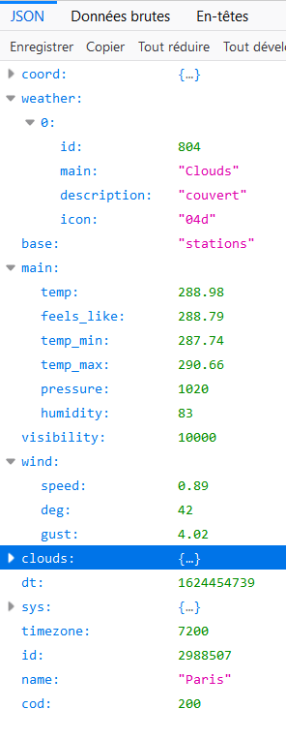
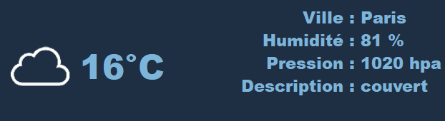
Balise Ville : Descriptif fichier json de l’api
M

Slide 36
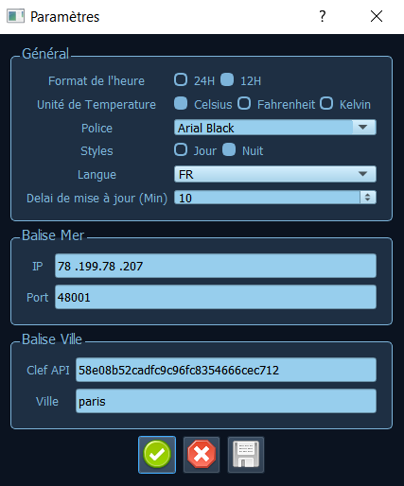
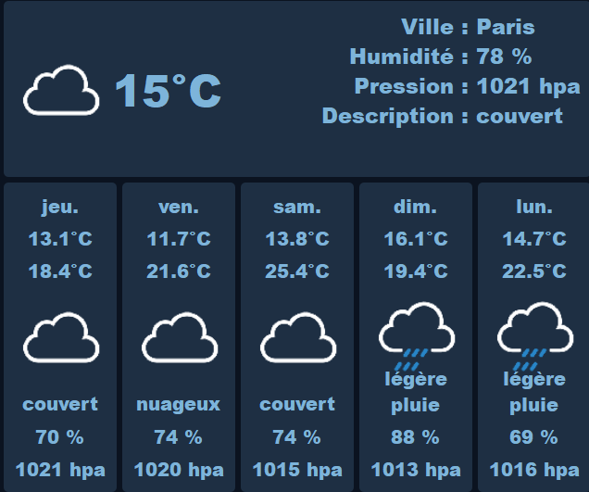
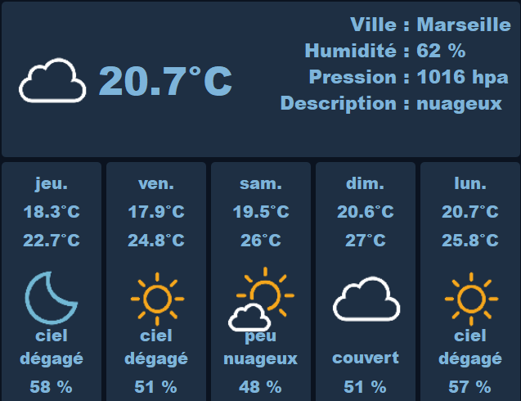
Balise Ville : changement de ville
M
Grace au paramètre de changement de ville disponible dans notre url .
Nous avons rajoute une option de changement de ville
dans notre menu paramètre qui viendra changer la ville recherche
dans l’adresse url afin d’en afficher les mesures,

Slide 37




M
Balise Ville : logos/icones
L’api que nous avons choisi nous renvoie des codes icones
et des descriptions afin de connaitre le temps quil fait
durant chacune de ses mesures (couvert ensoleillé…)
Nous avons donc recuperer des icones
puis les avons lie a ces codes au niveau du programme afin de le utiliser .

Slide 38


M
Balise Ville : changement de langue:
Notre API nous permet de modifier la langue (par defaut anglaise)
des descriptions meteo reçues,
Nous avons donc utilisé cette fonction dans notre programme
Cette fonction sera utilise lorsque nous modifierons la langue dans le menu parametre

Slide 39
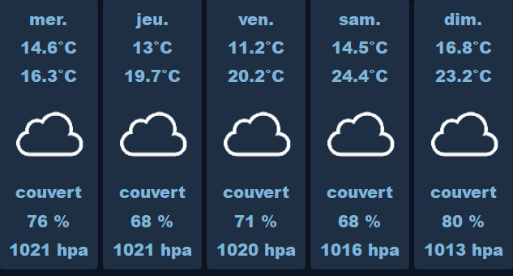
Balise Ville : Affichage jour
M
Dans les infos renvoyées par l’api nous avons bien sur la date de chaque mesures qui nous est transmise
Grace a elles ci et a la fonction Qdate nous avons eu la possibilité d’afficher le jour correspondant et a le traduire selon la langue sélectionnée
Afin d’afficher des mesures les plus précises au niveau des prévisions nous avons optes pour l’affichage de la température minimale et de la maximale plutôt qu’une moyenne journalière
Minimale:
Maximale:

Slide 40
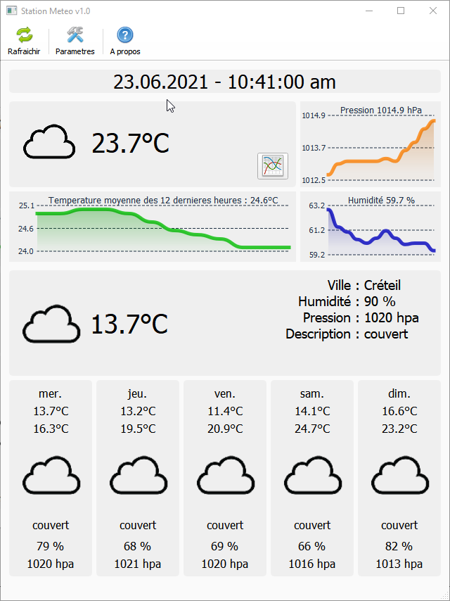
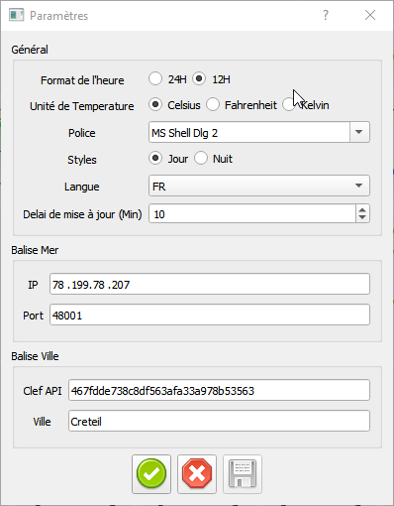
Fonctionnalité : Interface D’administration
S

Slide 41
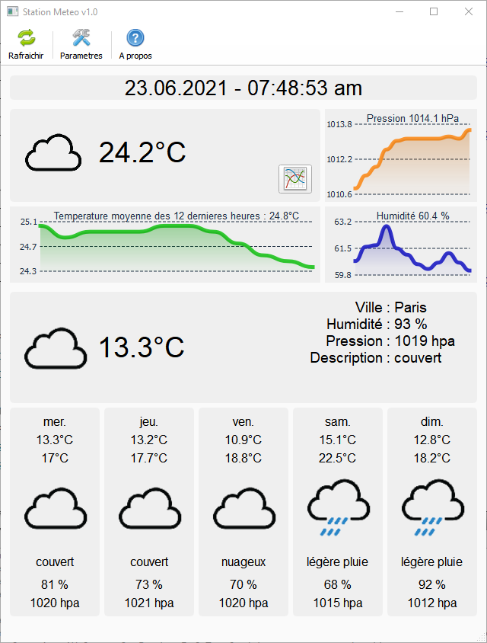
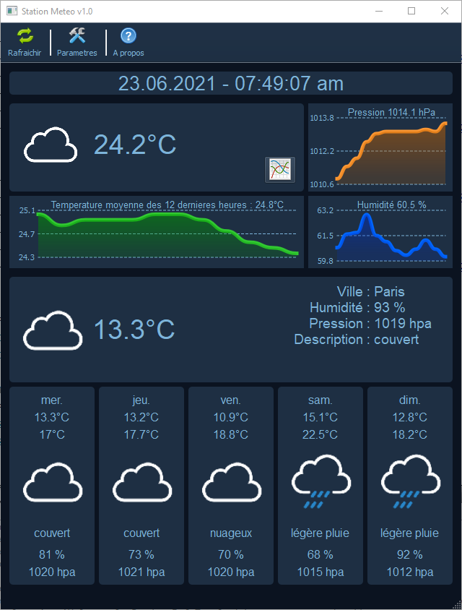
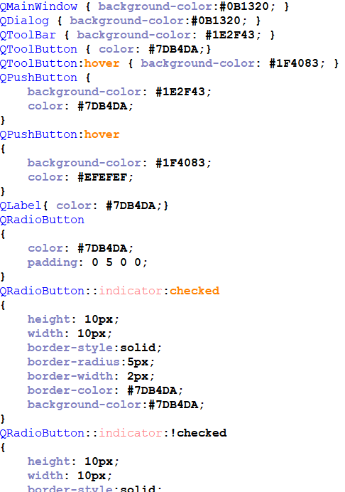
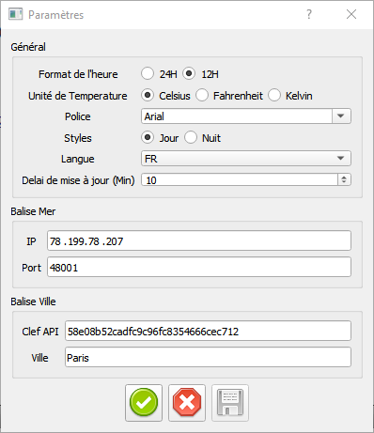
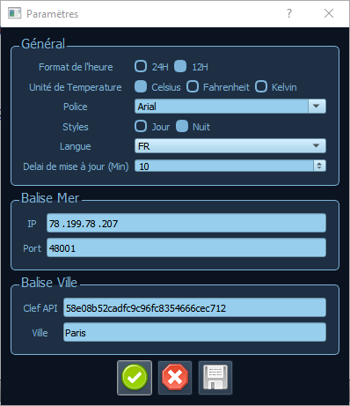
General : changement de thème Jour / Nuit
S
Thème Jour
Thème Nuit
Configuration par
fichier de style QSS

Slide 42
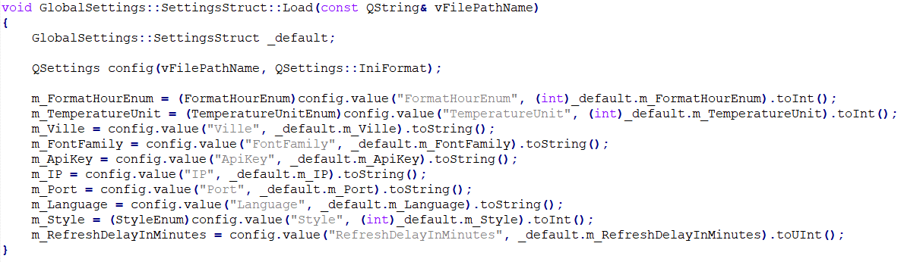
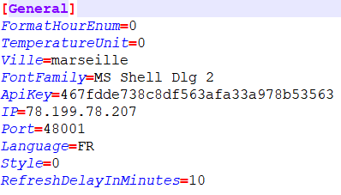
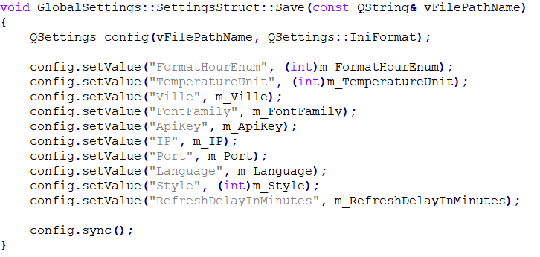
General : Chargement / Sauvegarde des paramètres
S
Chargement depuis un fichier INI
Le contenu du fichier INI
Sauvegarde dans un fichier INI

Slide 43
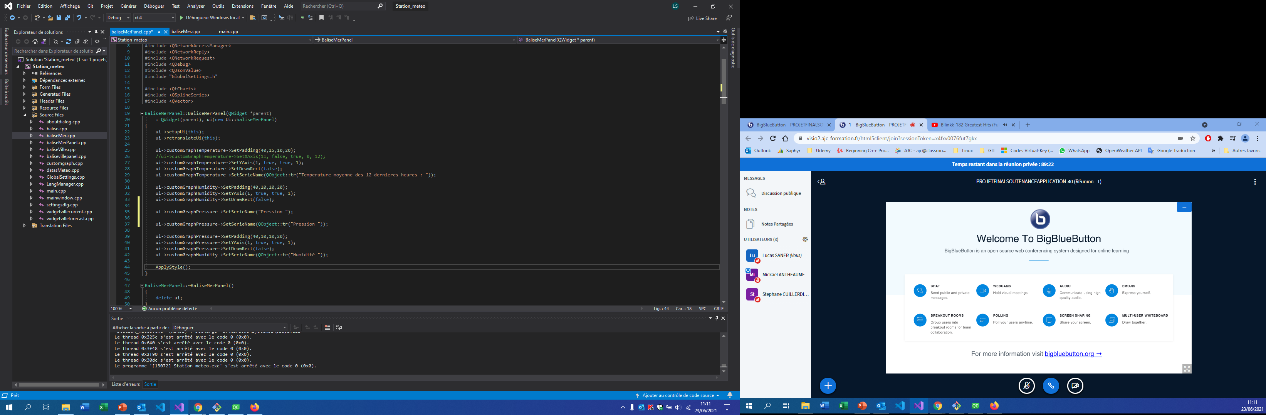
L
General : Gestion Multilingue
Traduction de l’application
Notes:
Pour effectuer la traduction, nous avons utilisé QtLinguist et ainsi que les fonctions de traductions préexistantes disponible avec le Framework Qt.
Concrètement, cela consiste à signaler les variable de notre code contenant du texte à afficher à l’écran.
Exemple à l’écran : ligne de code qui ne sera pas traduite vs ligne de code signalée et traduisible.
De cette facon, il suffit de lancer un utilitaire qui va scanner notre code et préparer un fichier de traduction que nous pourrons ensuite éditer avec QTLinguist.

Slide 44
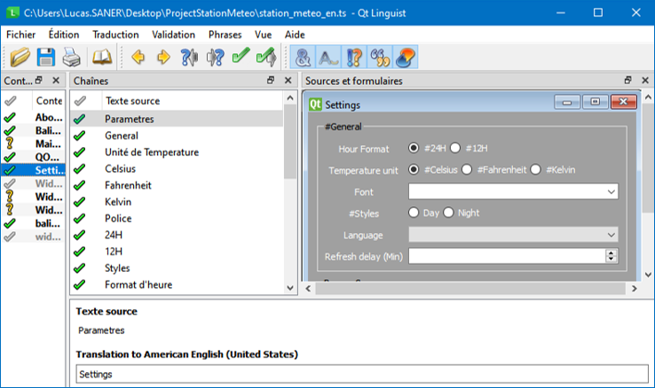
L
General : Gestion Multilingue
Traduction de l’application
(3)
(1)
(2)
Notes:
QtLinguist affiche donc toutes les variable à traduire que nous avons signalés. On choisit alors la variable (1) puis on entre sa traduction (2) et le logiciel nous affiche directement un aperçu dans l’application (3).
En recompilant le programme, les fichiers de traductions seront mis à jour.

Slide 45
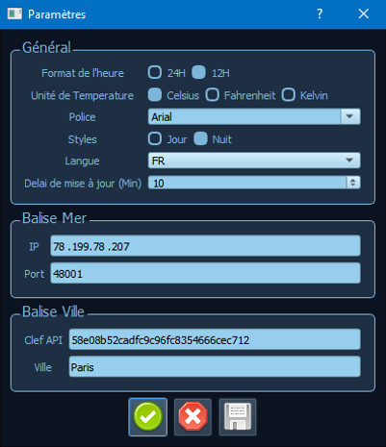
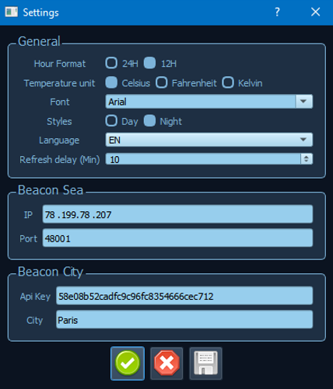

L
General : Gestion Multilingue
Traduction de l’application
Notes:
L’algorithme de notre application scanne le répertoire ou sont placé les fichiers de traductions. Il est maintenant possible de sélectionner la langue désirée de l’interface graphique et de l’appliquer.

Slide 46
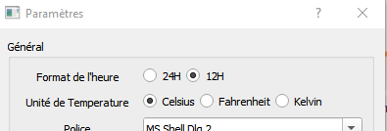
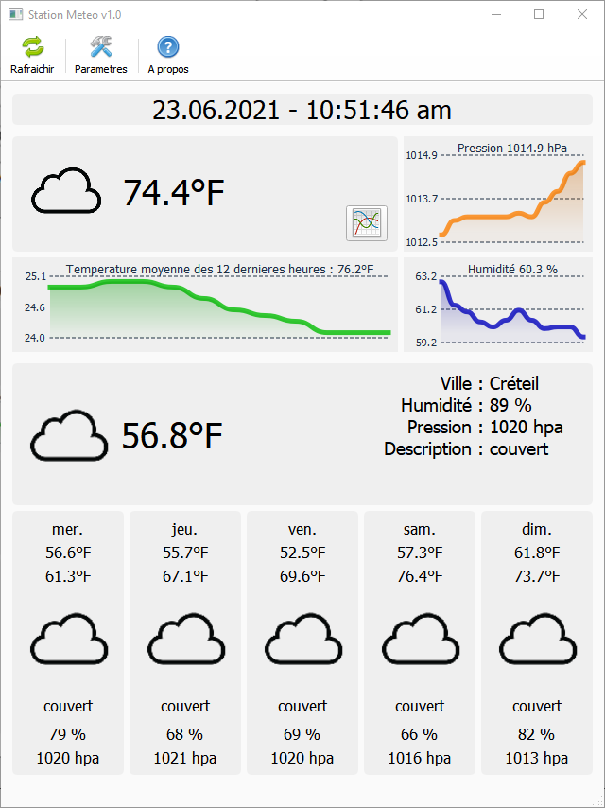
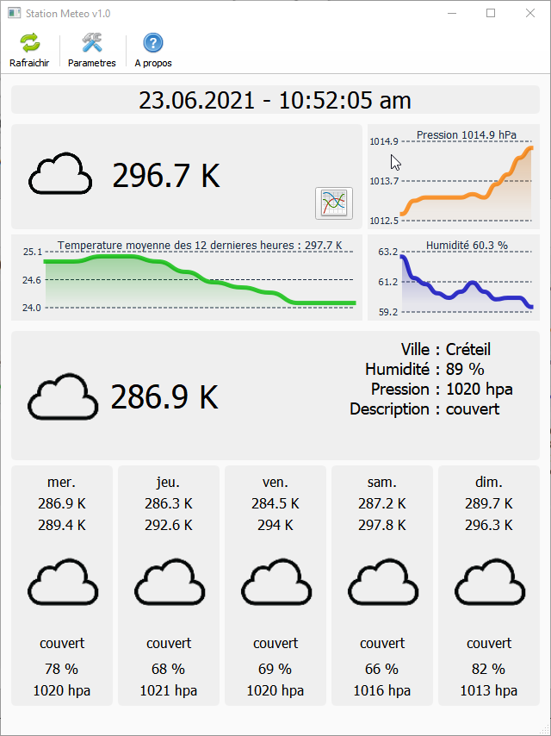
General : Changement de l’unité des mesures
S
Affichage en Celsius
(default)
Affichage en Fahrenheit
Affichage en Kelvin

Slide 47
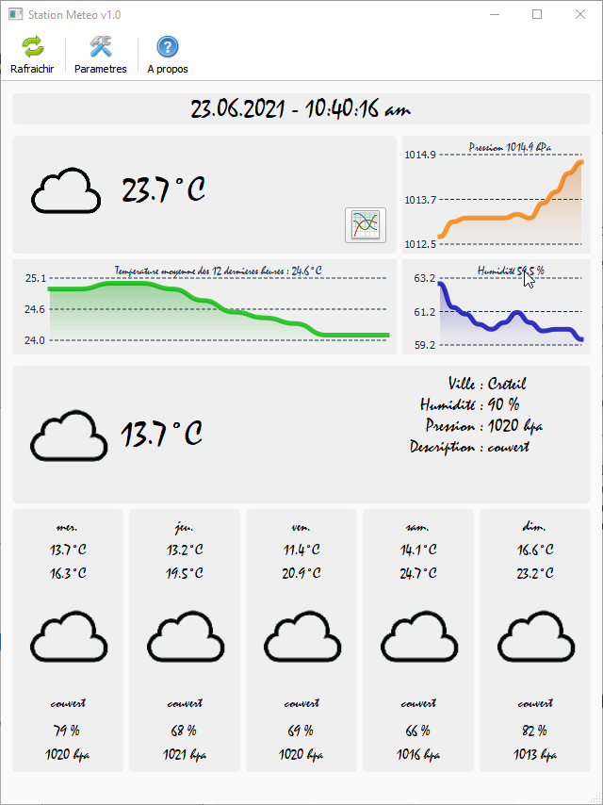
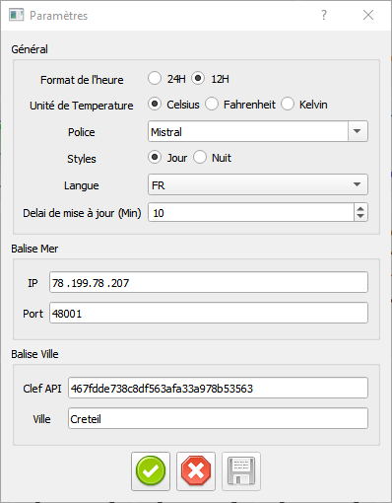
General : changement de police
S
Sélection de la police Mistral

Slide 48
CONCLUSION
M
PROBLEMES RENCONTRES / EVOLUTIONS POSSIBLES / APPORTS PERSONNELS

Slide 49
Conclusion
S
L
M
Evolutions possible :
Convertir les requêtes serveur en asynchrone
Rajouter d’autres langues
pouvoir proposer a la lecture + de paramètres sur l’api web
Proposer un graphique prévisionnel des 5 jours
Pouvoir ce connecter a plus d’un ip dans le cas de la balise mer
Customisation du thème par l’utilisateur

Slide 50
Remerciements
S
L
M

Slide 51
DEMONSTRATION
L
DEMO DU LOGICIEL FINI

